Slide 1


Peppa书亦烧仙草
中心:达内重庆江北中心
队名: 小猪佩奇
汇报人：张明彪
组员: 张明彪(组长) 林可 熊杰 周鑫 袁雪平
项目访问网址：暂无

Slide 2

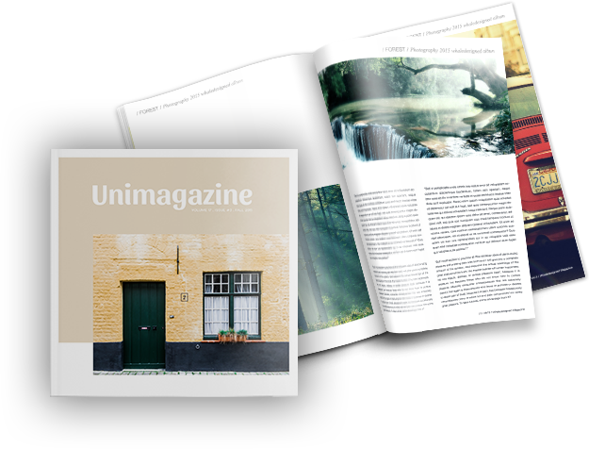
目
录
CONTENTS
01
项目介绍
02
项目分析
03
详细设计与实现
04
兼容与优化

Slide 3
Part01
项目介绍
奶茶饮料已成为时尚饮料的选择，这已成为人们日常生活中不可或缺的一部分，许多奶茶特许经营品牌在市场上都具有很强的竞争力。如果奶茶特许经营品牌没有特色，那就很难了。在市场上生存。 书亦烧仙草奶茶注重产品的特性。提供给消费者的奶茶既美味又营养，适合广大消费者的选择。年轻人喜欢家人的奶茶饮料。

Slide 4

01
项目介绍
此项目是一个基于购物/展示的PC端响应式项目。项目主要功能是添加商品到购物车，另外包含用户登录、用户注册等模块。

Slide 5
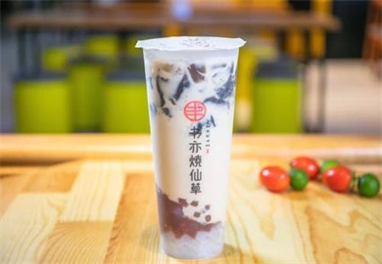
02
项目技术实现
1.采用Vue+Bootstrap完成页面基本构成
2.使用弹性布局，使页面布局美观
3.使用Vue-router，用于各个页面之间的跳转
4.引用axios，利用axios实现前后端数据交互
5.使用Vuex，利用状态管理器来保存用户登录状态等

Slide 6
Part02
项目分析
· 需求分析
· 功能模块分析

Slide 7
01
需求分析
需求、 一
用户登录，新用户注册
需求、三
需求、五
用户打开购物车，确定购买数量
确定登录状态，保证是登录状态下才可购买商品
需求、二
用户选择商品，添加到购物车
需求、四
商品的展示/详情

Slide 8
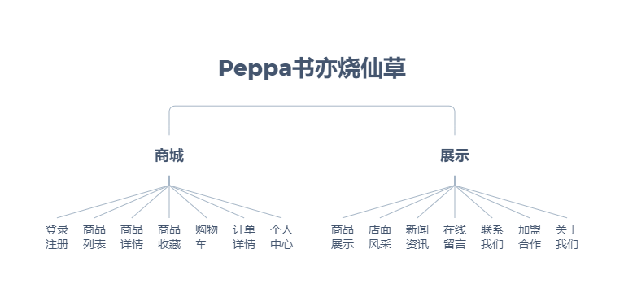
02
系统功能模块
1.登录注册模块
8.商品展示模块
2.商品列表模块
9.店面风采模块
3.商品详情模块
10.新闻资讯模块
4.商品收藏模块
11.在线留言模块
5.购物车模块
12.联系我们模块
6.订单详情模块
13.加盟合作模块
7.个人中心模块
14.关于我们模块
图一 系统功能分析图

Slide 9
Part03
详细设计与实现
· 数据库设计
· 系统流程分析
· 功能实现
Notes:
PPT模板下载：www.1ppt.com/moban/ 行业PPT模板：www.1ppt.com/hangye/
节日PPT模板：www.1ppt.com/jieri/ PPT素材下载：www.1ppt.com/sucai/
PPT背景图片：www.1ppt.com/beijing/ PPT图表下载：www.1ppt.com/tubiao/
优秀PPT下载：www.1ppt.com/xiazai/ PPT教程： www.1ppt.com/powerpoint/
Word教程： www.1ppt.com/word/ Excel教程：www.1ppt.com/excel/
资料下载：www.1ppt.com/ziliao/ PPT课件下载：www.1ppt.com/kejian/
范文下载：www.1ppt.com/fanwen/ 试卷下载：www.1ppt.com/shiti/
教案下载：www.1ppt.com/jiaoan/ PPT论坛：www.1ppt.cn

Slide 10
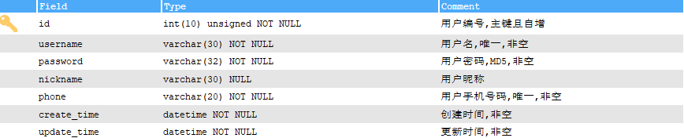
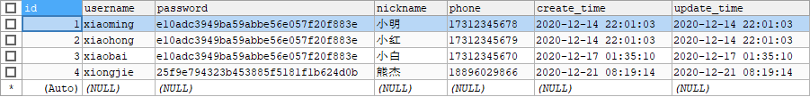
01
数据库设计
表一 用户表—pq_user
如图所示:
图2 用户表

Slide 11

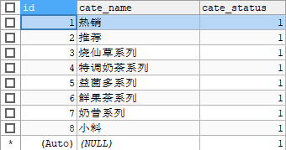
01
数据库设计
表二 商品类别表—pq_category
如图所示:
图3 商品类别表

Slide 12
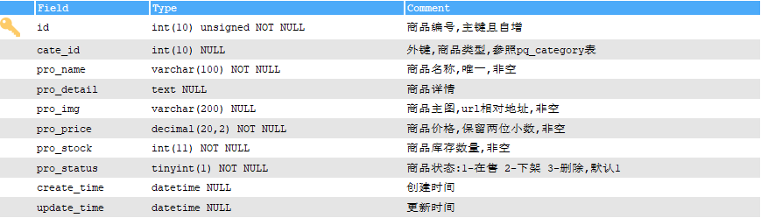
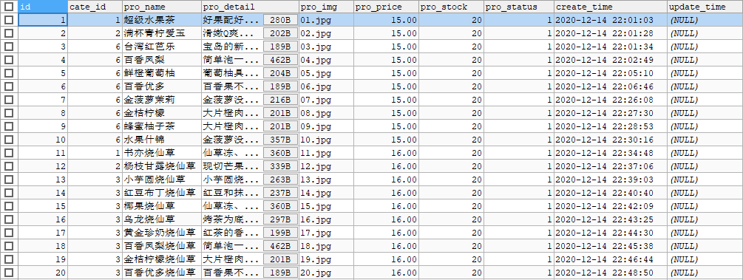
01
数据库设计
表三 商品详情表—pq_product
如图所示:
图4 商品详情表

Slide 13
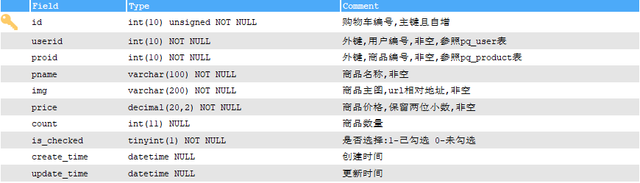
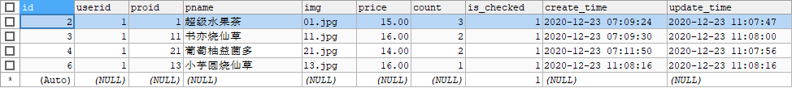
01
数据库设计
表四 购物车表—pq_cart
如图所示:
图5 购物车表

Slide 14
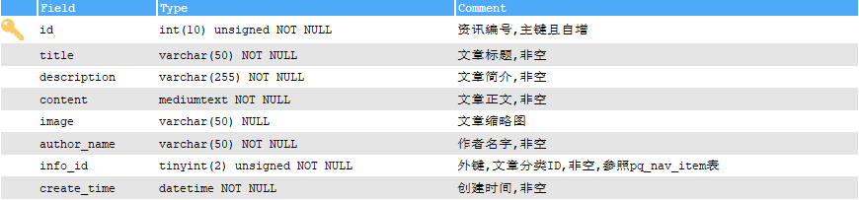
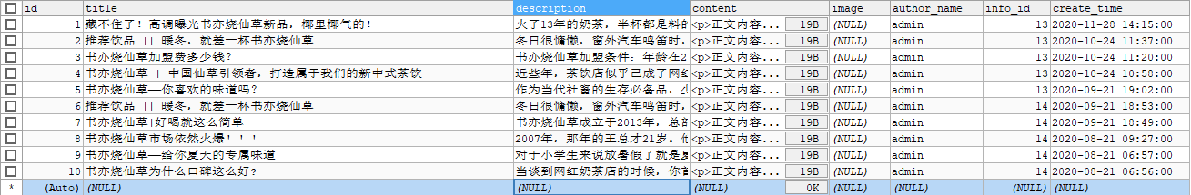
01
数据库设计
表五 新闻资讯表—pq_info
如图所示:
图6 新闻资讯表

Slide 15
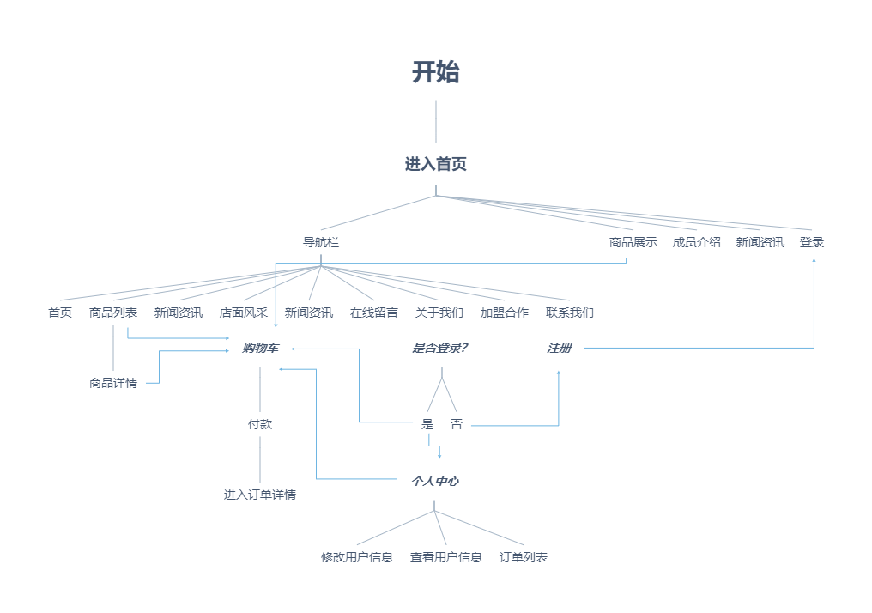
02
系统流程分析
图二 系统流程图

Slide 16
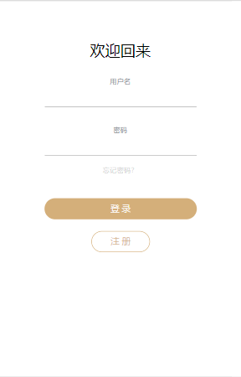
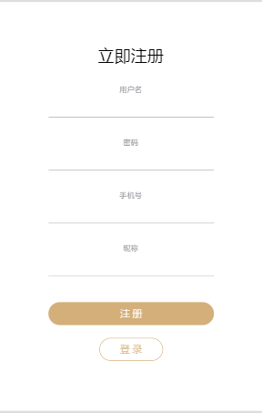
03
功能实现
3.1、登录注册
1、登录模块
输入用户名、密码，用正则表达式来判断是否符合条件
例:
let usernameRegExp = /^[0-9A-Za-z]{6,12}$/;
let passwordRegExp = /^[0-9A-Za-z]{6,12}$/;
判断该用户名是否存在时，密码会用到MD5加密：
let password = md5(req.body.password);
2、注册模块
和登录一样，对输入用户名、密码、手机号用正则表达式来验证，是否符合条件

Slide 17
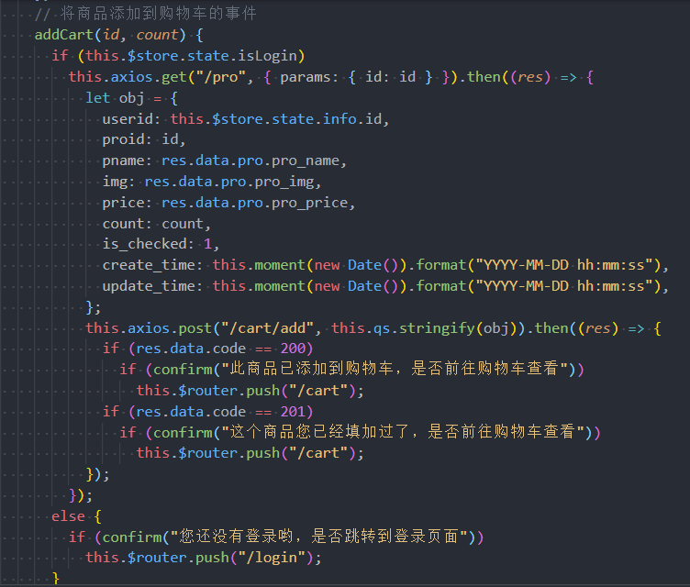
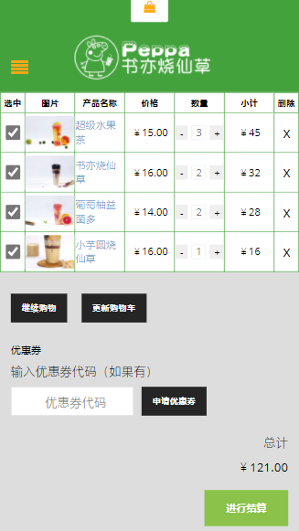
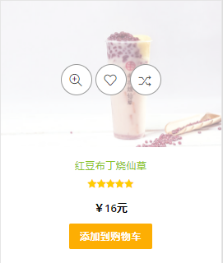
03
功能实现
3.2、购买商品
2、进入购物车
1、商品选择

Slide 18
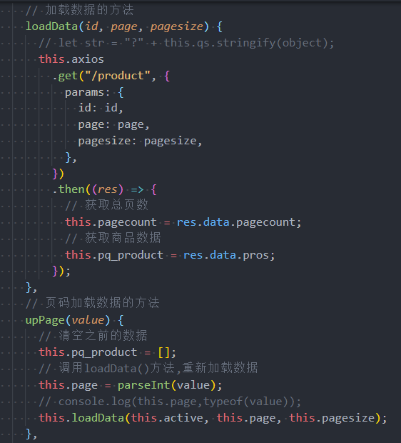
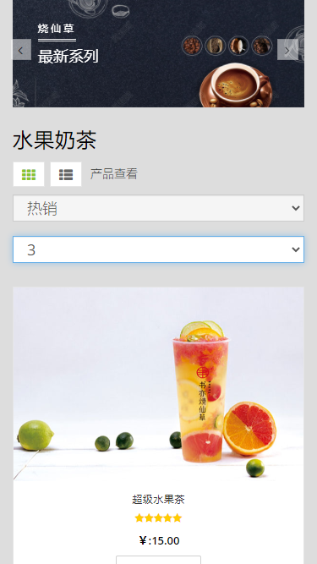
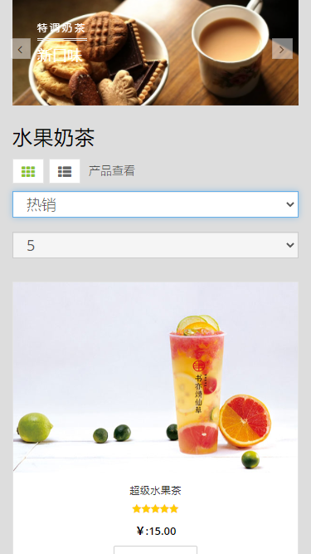
03
功能实现
3.3、分页查询
2、显示数量选择
1、商品类别选择
选择每页显示的数量。
选择商品类别。

Slide 19
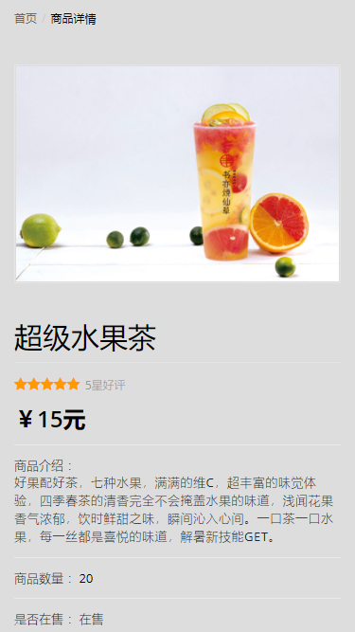
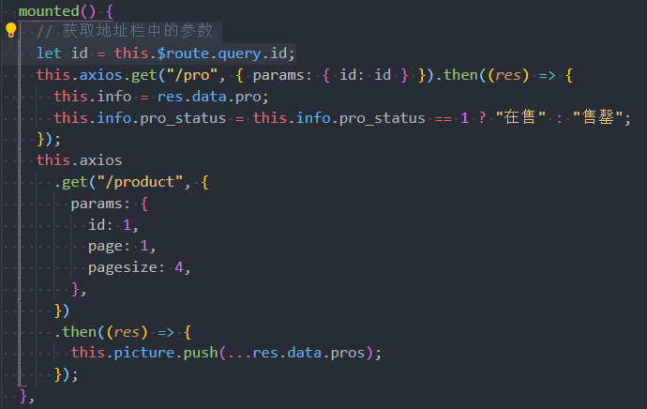

03
功能实现
3.2、详情展示
1、商品详情展示
选择一个商品，并把商品id传递给商品详情页。

Slide 20
Part04
兼容与优化

Slide 21





01
兼容与优化
由于商城系统十分繁琐，在创建数据库时，只是简单的分析了我们需要写什么，该有改进的地方。
在系统分析时，想到了很多功能。由于时间有限，只完成了部分功能，剩下的部分功能在以后会逐步完善。
考虑到不只是在PC端上运行，也可能在手机上运行，如何能在手机上兼容是一个大问题。目前，结合所学的技术以及时间有限，还不足以解决这个重大难题，这也是我们以后会终点关注的点。
密码进行MD5加密，防止SQ注入

Slide 22
2020
感谢您的聆听
Thank you.
汇报人：张明彪

